Slide 1

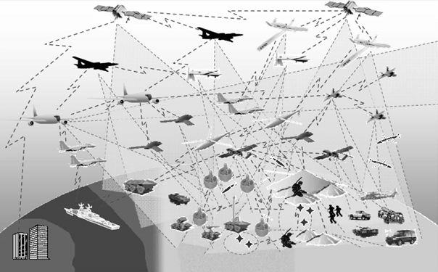
南京航空航天大学
Nanjing University
of Aeronautics and Astronautics
飞行器信息融合理论及应用
教师：刘海颖
电话：13951716495
Email: liuhaiying@nuaa.edu.cn

Slide 2
第7章 数据关联
7.1 引言（概念、数据准备、过程）
7.2 量测-航迹关联算法： 经典方法
7.3 量测-航迹关联的其他方法
7.4 分布式航迹关联

Slide 3
7.1 前言
7.1.1 多传感器数据关联概念
在多传感信息融合系统中，由于缺乏跟踪环境的先验知识以及受传感器自身性能的制约，在整个测量过程中不可避免地会引入量测误差（噪声）；
目标的确切数目往往并不知道，即使目标只有一个，由于杂波的干扰，有效量测也可能为多个，需要通过统计方法来建立目标与量测的对应关系。
对于多目标，情况就更为复杂，此时无法判定量测数据是来自感兴趣的目标，还是虚警或是其他目标。
由于传感器观测过程和多目标跟踪环境中存在的各种不确定性以及随机性，破坏了回波量测与其目标源之间的对应关系，所以必须运用数据关联技术来解决。

Slide 4
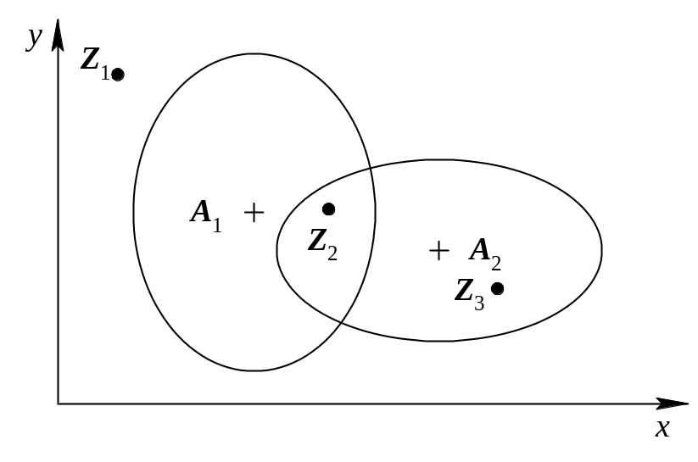
7.1 前言
7.1.1 多传感器数据关联概念
【例1】稳定目标与观测(或点迹与点迹)的关联。
假设A₁，A₂是两个已知实体的位置估计值，以经、纬度表示。在数据获取过程中由测量误差、噪声和人为干扰等不确定因素产生的误差由误差椭圆表示。
图1 稳定实体与观测关联
假设我们已获得两个实体的三个观测位置Z₁，Z₂，Z₃
讨论Z₁，Z₂，Z₃与A₁，A₂进行关联的问题。

Slide 5
7.1 前言
7.1.1 多传感器数据关联概念
观测Z_{i}，i=1，2，3，与实体A_{j}，j=1，2，关联有三种可能:
（1） 观测Z_{i}与实体A₁关联；
（2） 观测Z_{i}与实体A₂关联；
（3） 观测Z_{i}与实体A_{j}均不关联，它要么是由新的实体， 要么是由干扰或杂波剩余产生的观测。
这里我们不考虑虚警影响，并假定实体是稳定的。关联的基本思路如下:

Slide 6
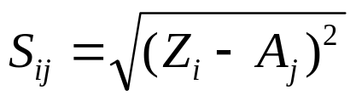
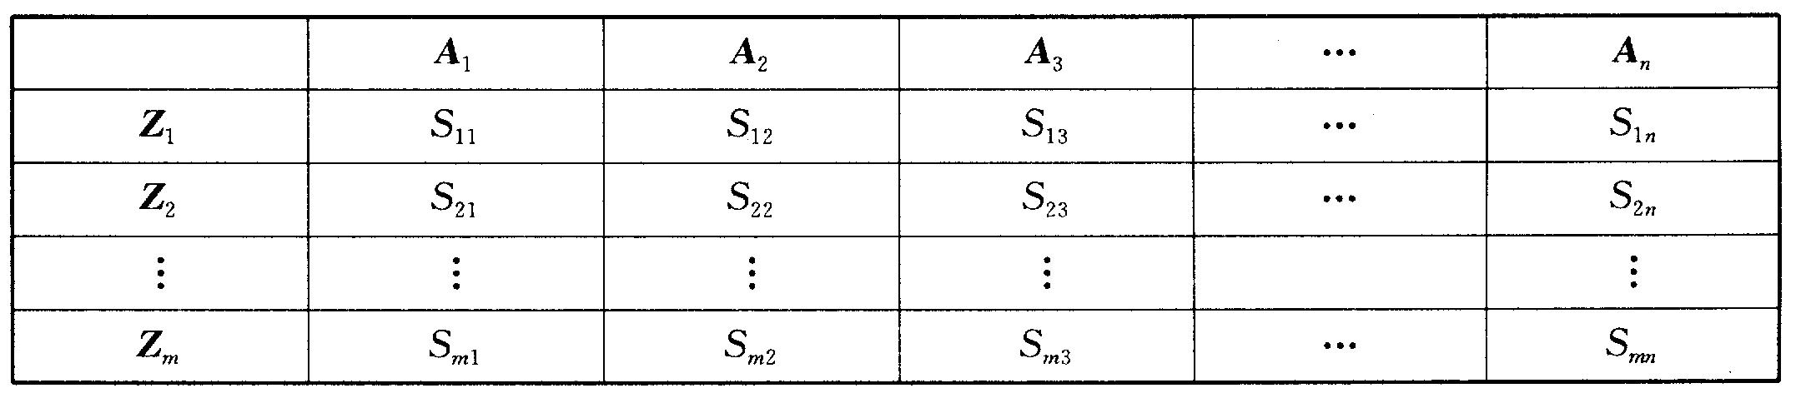
7.1 前言
7.1.1 多传感器数据关联概念
1） 建立观测Z_{i}（i=1，2，…，m）与实体A_{j}（j=1，2，…，n）的关联矩阵，见表1。
在关联矩阵中的每个观测—实体对(Z_{i}，A_{j})均包含一个关联度量S_{ij}，它是观测Z_{i}与实体A_{j}接近程度的度量或称相似性度量，它把观测Z_{i}与实体A_{j}按内在规律联系起来，我们把它称作几何向量距离：

Slide 7
7.1 前言
7.1.1 多传感器数据关联概念
2）对每个观测—实体对(Z_{i}，A_{j})，将几何向量距离与一个先验门限γ进行比较，以确定观测Z_{i}能否与实体A_{j}进行关联。如果S_{ij}≤γ, 则用判定逻辑将观测Z_{i}分配给实体A_{j} 。没有被关联的观测，用追加逻辑确定另一个假设的正确性，如是新实体或虚警等。
3）最后进行观测与实体的融合处理， 改善实体的位置与身份估计精度。

Slide 8
7.1 前言
7.1.1 多传感器数据关联概念
数据关联过程即确定传感器接收到的量测信息和目标源对应关系的过程，是多传感多目标跟踪系统中最核心而且也是最重要的内容。
目标跟踪算法都是以正确的数据关联结果为前提的，如果关联错误，那么估计结果会很差。
在仅有单个目标单个回波量测的情况下，目标源与量测的对应关系自然建立，数据关联过程无须进行。
当目标较多且相互靠近时，关联的过程就变得十分复杂。

Slide 9
7.1 前言
数据关联问题广泛存在于多传感多目标跟踪的各个过程：
跟踪过程中的新目标检测，需要在多个采样周期之间进行“量测一量测”的数据关联，以便为新目标建立起始航迹提供充分的初始化信息;
观测数据的直接融合也需要进行“量测一量测”关联，以稳定航迹生存周期;
为了更新航迹，维持跟踪的持续性，还需要进行“量测-航迹”关联以确定用于航迹修正的新观侧数据。
在分布式多传感系统中，为了对由多个局部传感器输出的多目标航迹数据进行融合，需要进行“航迹一航迹”的数据关联，以确定哪些局部航迹源于同一个被跟踪的目标。

Slide 10
7.1 前言（数据准备+数据关联过程）
7.1.2多传感器信息融合的数据准备
  进行多传感器数据关联时要进行以下几方面的数据准备：
    预处理
    修正系统误差
    坐标变换或空间对准
    时间同步或对准
    量纲对准

Slide 11
7.1 前言（数据准备+数据关联过程）
7.1.2 多传感器信息融合的数据准备—预处理
预处理：以提高信号的质量，其中主要包括：点迹过滤、点迹合并和去野值。
  1、点迹过滤
  检测系统中不仅包含运动目标点迹，而且包含大量假目标点迹。这么多的杂波剩余及假目标点迹进入数据处理计算机，增加了计算机负担，甚至可能导致计算机过载。因此，必须进行“点迹过滤”。
  点迹过滤可消除大部分有杂波剩余或干扰产生的假点迹或孤立点迹，除了减轻计算机负担和防止计算机饱和之外，还可改善信息融合的状态估计精度，提高系统性能。

Slide 12
7.1 前言（数据准备+数据关联过程）
7.1.2多传感器信息融合的数据准备—预处理
2、点迹合并
  在信噪比较小时，由于信号检测器所采用的检测准则不合适，将一个目标判定成两个目标。鉴于此种情况，在信号处理时就必须将它们合并成一个目标，可通过在距离和方位上设置一个二维门来实现。其中二维门的大小与距离门尺寸、检测准则、脉冲回波数和目标的尺寸有关。
3、去野值
  去掉在录取、传输的过程中，由于受到干扰等原因所产生的一些不合理或具有粗大误差的数据。通常这些数据被称作野值。

Slide 13

7.1 前言（数据准备+数据关联过程）
7.1.2 多传感器信息融合的数据准备—修正系统误差
在测量的参数数据中包含有两种误差
  一种是随机误差，每次测量时，它都可能是不同的，这个误差是无法修正的；
  另一种固定误差，即我们所说的系统误差，它不随测量次数变化，可以通过校正来消除。
常见的系统误差有（以雷达为例）
  雷达站的站位误差，即雷达所在位置的经纬度误差
  雷达目标坐标的系统误差，即测量误差中的固定误差部分，包括：
  1）雷达天线波束的指向偏差或雷达天线的电轴和机械轴不重合所产生的偏差；
  2）距离测量中的零点偏差；
  3）高度计零点偏差
  4）方法误差，指由于采用某种信息处理方法而产生的误差。

Slide 14
7.1 前言（数据准备+数据关联过程）
7.1.2 多传感器信息融合的数据准备—坐标变换或空间配准
配准：是指多传感器数据“无误差”转换时所需要的处理过程，一般包括空间配准和时间配准。
时间配准：是将关于同一目标的各传感器不同步的测量信息同步到同一时刻。各传感器对目标的测量是相互独立的，采样周期往往不同。需要将不同步的信息配准到相同的融合时刻。
空间配准：采用不同坐标系的各传感器的测量，融合时必须将它们转换到同一坐标系中的数据。

Slide 15






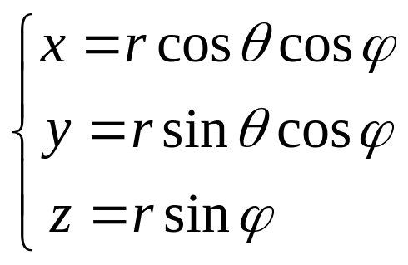
7.1 前言（数据准备+数据关联过程）
7.1.2 多传感器信息融合的数据准备—坐标变换或空间配准
例如：对处于不同地点探测目标的点迹进行数据关联，必须对坐标系进行统一，即把它们都转换到信息处理中心的公共坐标系上来。
  通常，信息处理中心采用笛卡尔坐标系，即直角坐标系，对三坐标雷达为 、 、 坐标。但雷达和多数传感器所给出的坐标数据是以极坐标的形式给出的，即给出的是目标的斜距
  、方位角 和仰角 ，在进行数据处理时，需要将其变成直角坐标的形式。假定以 、 和 分别表示目标的斜距、方位角和仰角，则有直角坐标系的三个分量为：

Slide 16
7.1 前言（数据准备+数据关联过程）
7.1.2 多传感器信息融合的数据准备—时间同步或对准
多传感器工作时，在时间上是不同步的，主要由以下几方面的原因造成：
  传感器开机的时间是不一样的；
  它们可能有不同的采样率；
  观测数据不是在同一时刻得到，存在观测数据的时间差；
  传输延迟等。
  这样，在融合之前必须将这些观测数据进行同步，或者称作时间对准，即统一“时基”。
  通常，利用一个传感器的时间做为公共处理时间，把来自其它传感器的时间都统一到该传感器的时间上。

Slide 17






7.1 前言（数据准备+数据关联过程）
7.1.2 多传感器信息融合的数据准备—时间同步或对准
假定，我们想把第k个传感器在时间tj 的观测状态同步到某个公共处理时间 ti上，有
  其中： V ——目标运动速度，可从所有 滤波器或Kalman滤波器在初始化过程中得到；
  ——在时间 来自传感器 k 的观测状态数据；
  ——修正项。
  该式的意义是将第 k 个传感器在时间 的状态数据同步到公共处理时间 上。
  时间对准还有其它方法，如用插值法、最小二乘法等。

Slide 18
7.1 前言（数据准备+数据关联过程）
7.1.2 多传感器信息融合的数据准备—量纲对准
  量纲对准就是把各个传感器送来的各个迹数据中的参数量纲进行统一，以便于后续计算。

Slide 19
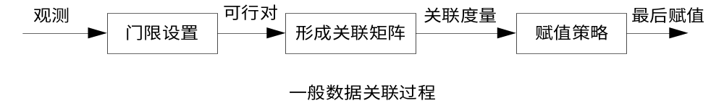
7.1 前言（数据准备+数据关联过程）
7.1.3 数据关联的过程和步骤
数据关联过程， 包括三部分内容：
  1）首先将传感器送过来的观测/点迹进行门限过滤，利用先验统计知识过滤掉那些门限以外的所不希望的观测/点迹，包括其它目标形成的真点迹和噪声、干扰形成的假点迹，限制那些不可能的观测—航迹对的形成，在该关联门的输出形成可行或有效点迹—航迹对；
  2）然后形成关联矩阵，用以度量各个点迹与该航迹接近的程度；
  3）最后将最接近的预测位置的点迹按赋值策略将它们分别赋予相应的航迹。

Slide 20
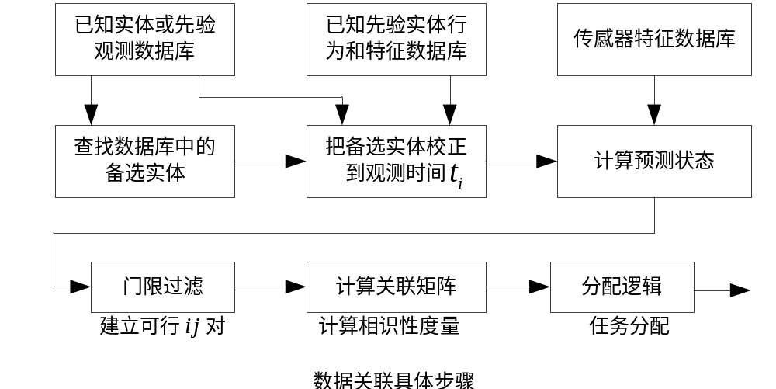
7.1 前言（数据准备+数据关联过程）
7.1.3 数据关联的过程和步骤

Slide 21



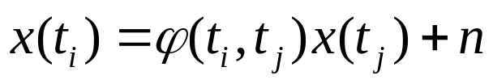

7.1 前言（数据准备+数据关联过程）
7.1.3 数据关联的过程和步骤
  1）查找数据库中的备选实体
  有了当前的备选观测之后，首先从数据库中找出前一采样周期的观测 和表示当时实体状态估计的状态向量 ，表示实体得位置、速度或身份估计，为后续处理做准备。
  2）把备选实体校正到观测时间
  对于动态实体，数据关联的第二步就是将备选实体的状态向量校正到观测时间 。这样，就需要对每个备选实体通过解运动方程确定在时刻 的状态 的预测值。明确地说
  式中： ——将状态由时刻tj变到ti的矩阵；
  n ——未知噪声，通常是具有零均值的高斯噪声。

Slide 22
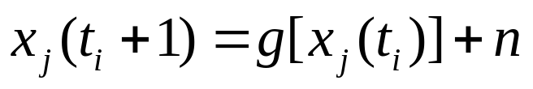

7.1 前言（数据准备+数据关联过程）
7.1.3 数据关联的过程和步骤
  3）计算每个备选实体航迹的预测位置
  通过观测方程预测每个备选实体的于测位置，即
  其中，函数 g 表示实体 j 通过时刻 ti 的状态向量
  预测该实体在时刻ti+1 时刻的状态所需的变换；
  n为观测噪声，通常是零均值分布的高斯噪声。
  4）门限过滤
  门限过滤的目的在于通过物理的或统计的方法来滤除关联过程中不太可能的或所不希望的观测—观测对和观测—航迹对以及噪声和干扰，以减少计算量，防止计算机过载，同时提高关联速度，以便实时处理。

Slide 23
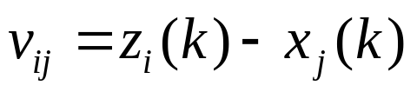

7.1 前言（数据准备+数据关联过程）
7.1.3 数据关联的过程和步骤
  5）计算关联矩阵
  关联矩阵中的元素sij 是用来衡量 k 时刻观测 zi(k)与预测值xj(k) 接近程度或相似程度的一个量。关联过程中，一个经常使用的关联度量是所谓的逆协方差矩阵加权的几何距离
  需要注意的是，xj(k) 是预测值。
  它是残差，或称作新息。
  6）分配准则的实现
  最后一步是应用判定逻辑来说明观测 与某实体或状态向量之间的关系，把当前的测量值分配给某个集合或实体。

Slide 24
7.2量测-航迹关联算法：经典算法
  数据关联方法主要有：
    最邻近数据关联
    概率数据关联
    联合概率数据关联
    交互式多模型概率数据关联
    多传感联合概率数据关联
  在这一节简述其中的几种方法。

Slide 25
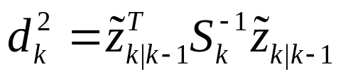



7.2量测-航迹关联算法：经典算法
7.2.1 最邻近方法
  1971年Singer等提出了一种具有固定记忆并且能在多回波环境下工作的跟踪方法，称为最近邻（nearest neighbor，NN）方法。在这种滤波方法中，仅将在统计意义上与被跟踪目标预测位置最近的量测作为与目标关联的回波信号。该统计距离定义为新息向量的加权范数
  其中， 表示滤波新息（滤波残差向量）， 为新息协方差矩阵， 为残差向量的范数，可以理解为目标预测位置与有效回波之间的统计距离。
  NN方法含义：“唯一性”地选择落在相关跟踪门之内且与被跟踪目标预测位置最近的观测作为与目标关联的对象，所谓“最近”表示统计距离最小或者残差概率密度最大。
  最近邻法主要优点：运算量小，易于实现。主要缺点：在目标密度较大时，容易跟错目标。

Slide 26
7.2量测-航迹关联算法：经典算法
7.2.2 概率数据关联
概率数据关联（probability data association ,PDA）方法适用于杂波环境中单目标的跟踪问题
概率数据关联理论的基本假设是，在监视空域中仅有一个目标存在，并且这个目标的航迹已经形成。在杂波环境下，由于随机因素的影响，在任一时刻，某一给定目标的有效回波往往不止一个。
PDA理论认为：所有有效回波都有可能源于目标，只是每个有效回波源于目标的概率不同。这种方法利用了跟踪门内的所有回报以获得可能的后验信息，并根据大量的相关计算给出了各概率加权系数及其加权和，然后用它更新目标状态。

Slide 27
7.2量测-航迹关联算法：经典算法
7.2.2 概率数据关联
PDA算法的复杂性是介于空间“全邻”和“最近邻”算法之间的。
该算法首先利用传感器或当前扫描读数中检测到的点迹与目标预测值进行关联；
然后计算出每个关联点迹与预测值的关联概率；
最后通过对点迹的加权和来获得估计值，权值就是所计算的关联概率。

Slide 28
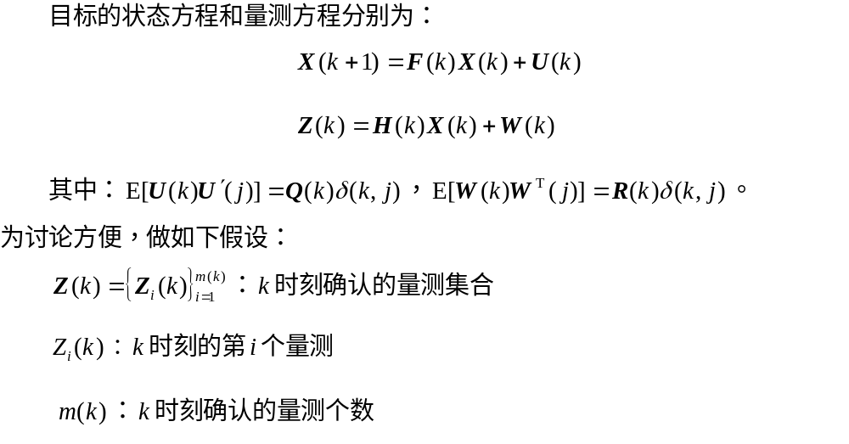
7.2量测-航迹关联算法：经典算法
7.2.2 概率数据关联

Slide 29
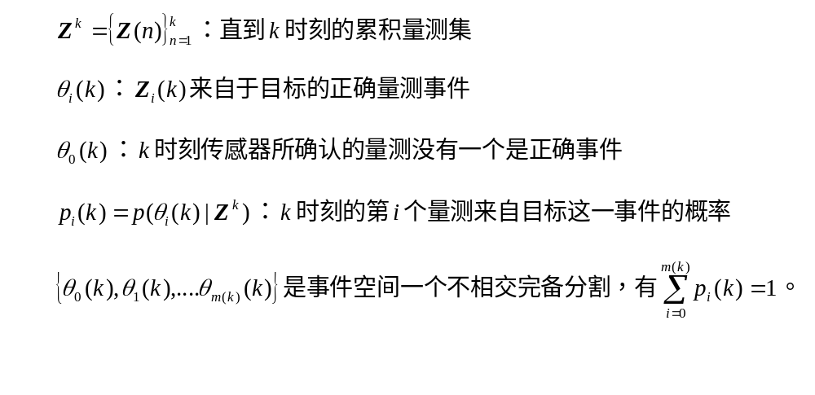
7.2量测-航迹关联算法：经典算法

Slide 30
7.2量测-航迹关联算法：经典算法
7.2.2 概率数据关联
则有
计算 依赖的基本假设是:
(1)假量测(虚警)在跟踪门内服从均匀分布，即
其中，V_{k} 表示跟踪门的体积。

Slide 31
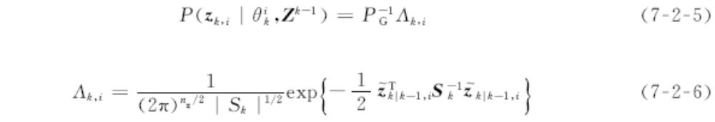
7.2量测-航迹关联算法：经典算法
7.2.2 概率数据关联
(2) 正确量测服从正态分布，即
其中
代表给定新息 时的似然函数。而量测误差
表示用第i个量测计算的新息向量，n_{x}表示全侧向量的维数，P_{G}表示正确量测落人跟踪门得概率。

Slide 32
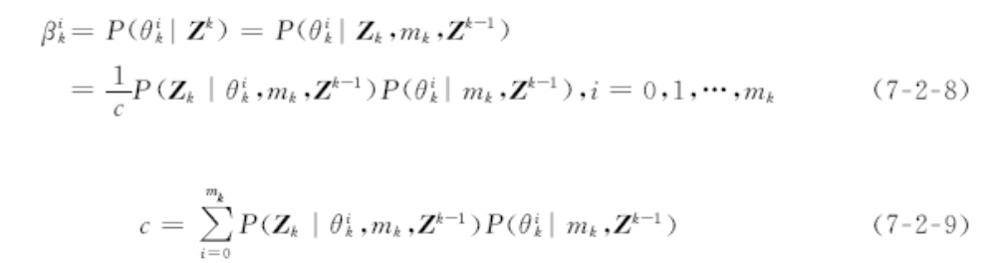
7.2量测-航迹关联算法：经典算法
7.2.2 概率数据关联
(2) 每个采样时刻至多有一个真实量测，该事件概率为P_{D}
应用Bayes公式的乘法定理，有
其中
已知k时刻以前的有效量测集Z^{k-1}，以及k时刻的m_{k}个确认量测都源于杂波的情况，可得Z_{k}的联合概率密度函数为

Slide 33
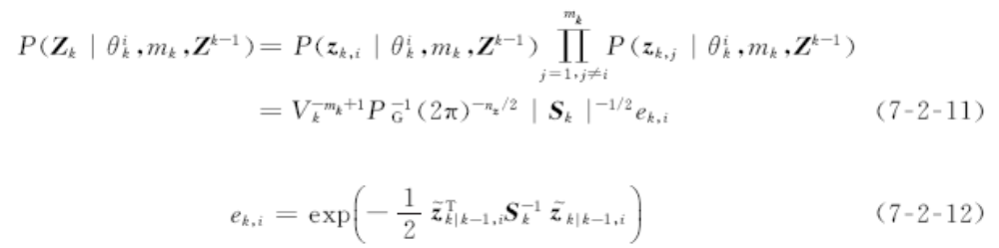
7.2量测-航迹关联算法：经典算法
7.2.2 概率数据关联
对于i=1,2,…,m_{k}的任一情形，Zk的的联合概率密度函数为
其中
为计算式 ，令M^{t}表示跟踪门内有效量测的个数，M^{f}表示错误量测的总数。根据假设(3)，若目标被检测到并且其量测落人跟踪门内，则有M^{f}=m_{k}-1，否则M^{f}=m_{k}。

Slide 34
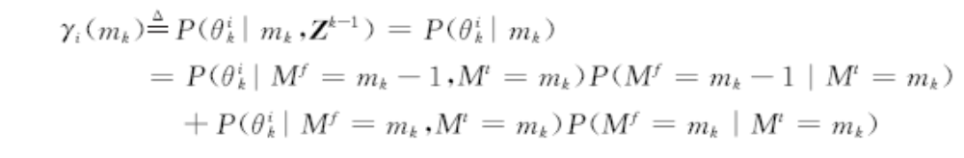
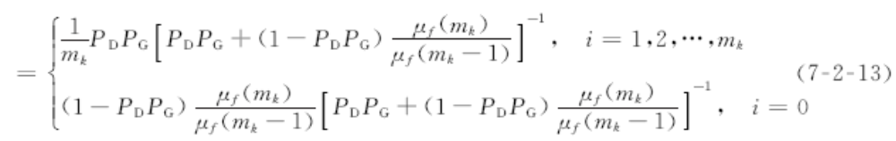
7.2量测-航迹关联算法：经典算法
7.2.2 概率数据关联
应用全概率公式，得
其中，u_{f}为杂波数目的概率密度函数，可以通过如下两种模型对其进行建模。

Slide 35
7.2量测-航迹关联算法：经典算法
7.2.2 概率数据关联
(1)参数模型
假设虚警量测数M^{f}服从参数为 的Poisson分布，即
其中 表示跟踪门内虚警量测数的期望值。
(2)非参数模型
假设虚警量测数M^{f}服从均匀分布，即
这里N设定为虚誉量测数的最大可能值。

Slide 36
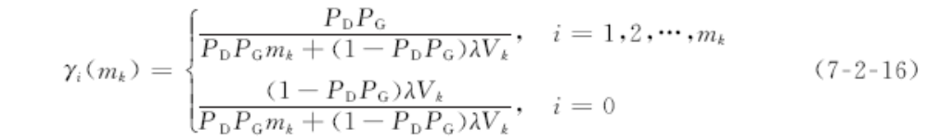
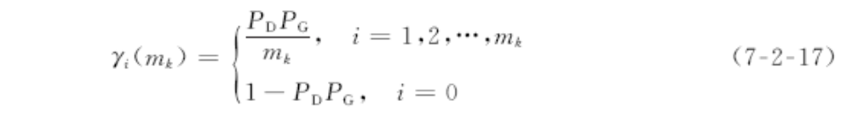
7.2量测-航迹关联算法：经典算法
7.2.2 概率数据关联
若采用参数模型(1)，则有
若采用参数模型(2)，则有
应用参数模型并综合式(7-2-8)、式(7-2-11)和式(7-2-16)，可得

Slide 37
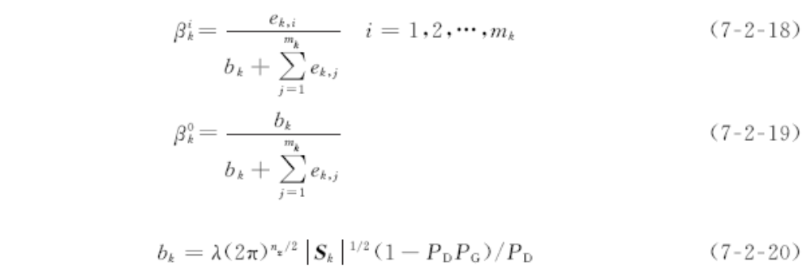
7.2量测-航迹关联算法：经典算法
7.2.2 概率数据关联
其中
若此处眼踪门采用的是椭球跟踪门，则有

Slide 38
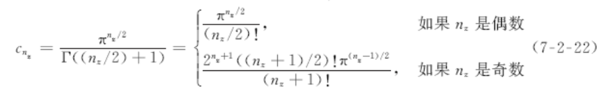
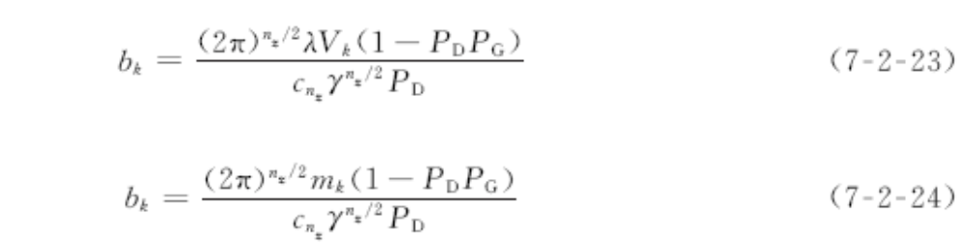
7.2量测-航迹关联算法：经典算法
7.2.2 概率数据关联
将式(7-2-21)代人式(7-2-20)，有
应用非参数模型，有

Slide 39
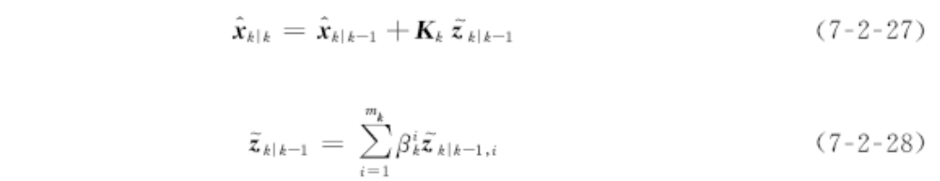
7.2量测-航迹关联算法：经典算法
7.2.2 概率数据关联
应用全期望公式，对目标状态进行更新
其中
即代表组合新息。

Slide 40
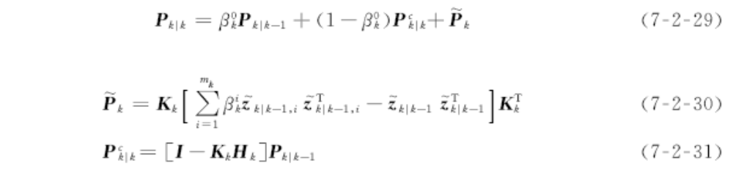
7.2量测-航迹关联算法：经典算法
7.2.2 概率数据关联
相应地，目标状态估计协方差为
其中

Slide 41
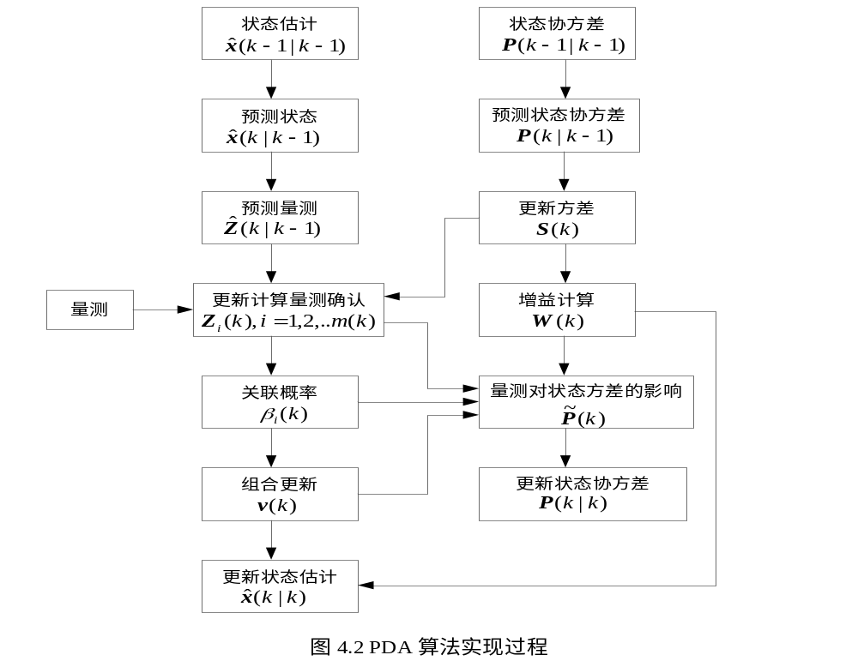

Slide 42
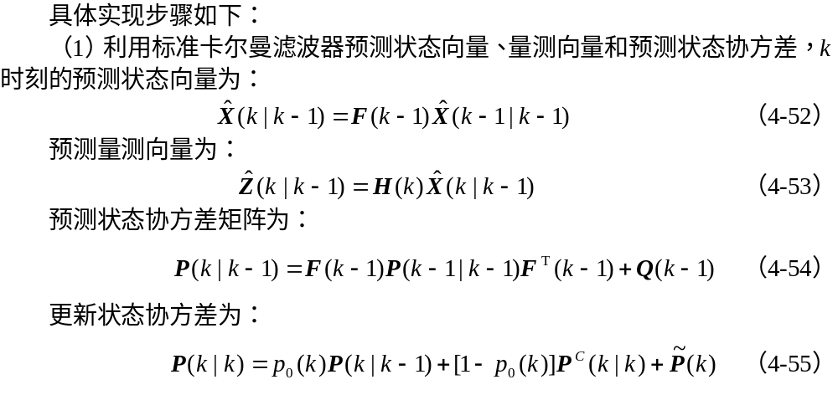
7.2量测-航迹关联算法：经典算法
7.2.2 概率数据关联

Slide 43
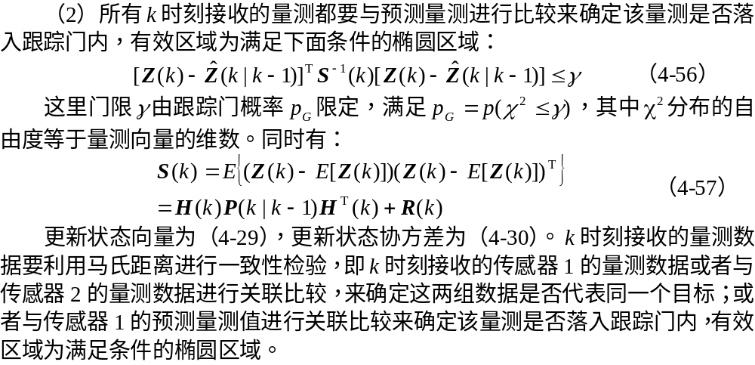

7.2量测-航迹关联算法：经典算法
7.2.2 概率数据关联

Slide 44
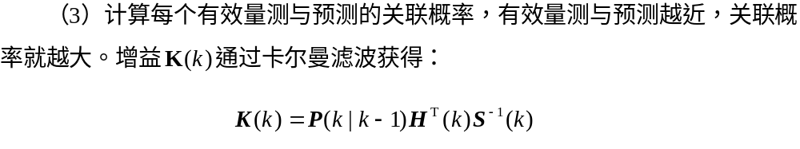
7.2量测-航迹关联算法：经典算法
7.2.2 概率数据关联

Slide 45
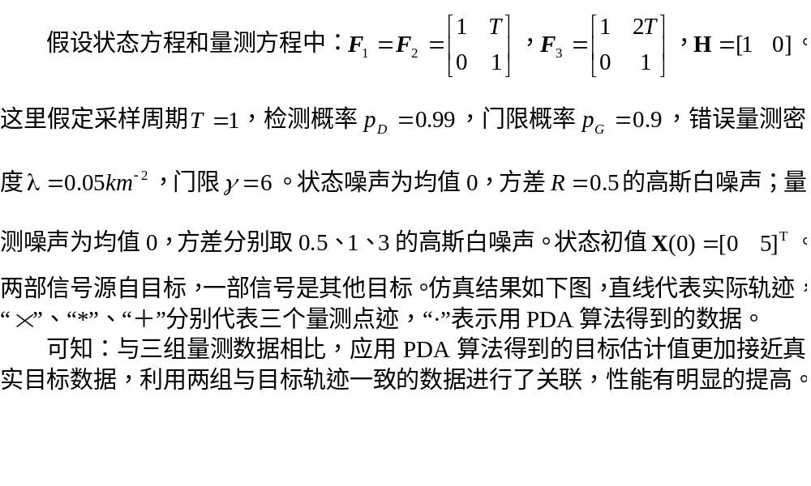
7.2量测-航迹关联算法：经典算法
7.2.2 概率数据关联

Slide 46
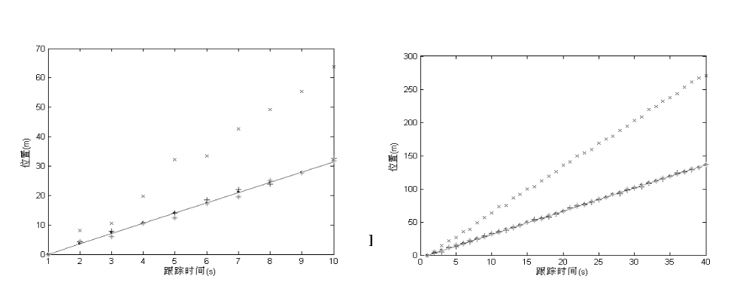
7.2量测-航迹关联算法：经典算法
7.2.2 概率数据关联

Slide 47
7.2量测-航迹关联算法：经典算法
7.2.3 交互式多模型概率数据关联
  交互式多模型（IMM--Interacting Multiple Model）方法，主要用于特性随时间变化系统的状态估计，它特别适用于机动目标跟踪。
  在IMM方法中，假定有有限多个目标模型存在，每个模型对应于不同的机动输入水平。在计算出各模型为正确的后验概率之后，可以通过对各模型正确时的状态估计加权求和来给出最终目标状态估计，加权因子为模型正确的后验概率。
  交互多模型估计器是已知最好的单次扫描状态估计器，被广泛应用于各个领域，它不仅给出了很好的跟踪性能，而且降低了计算的复杂性和成本。

Slide 48
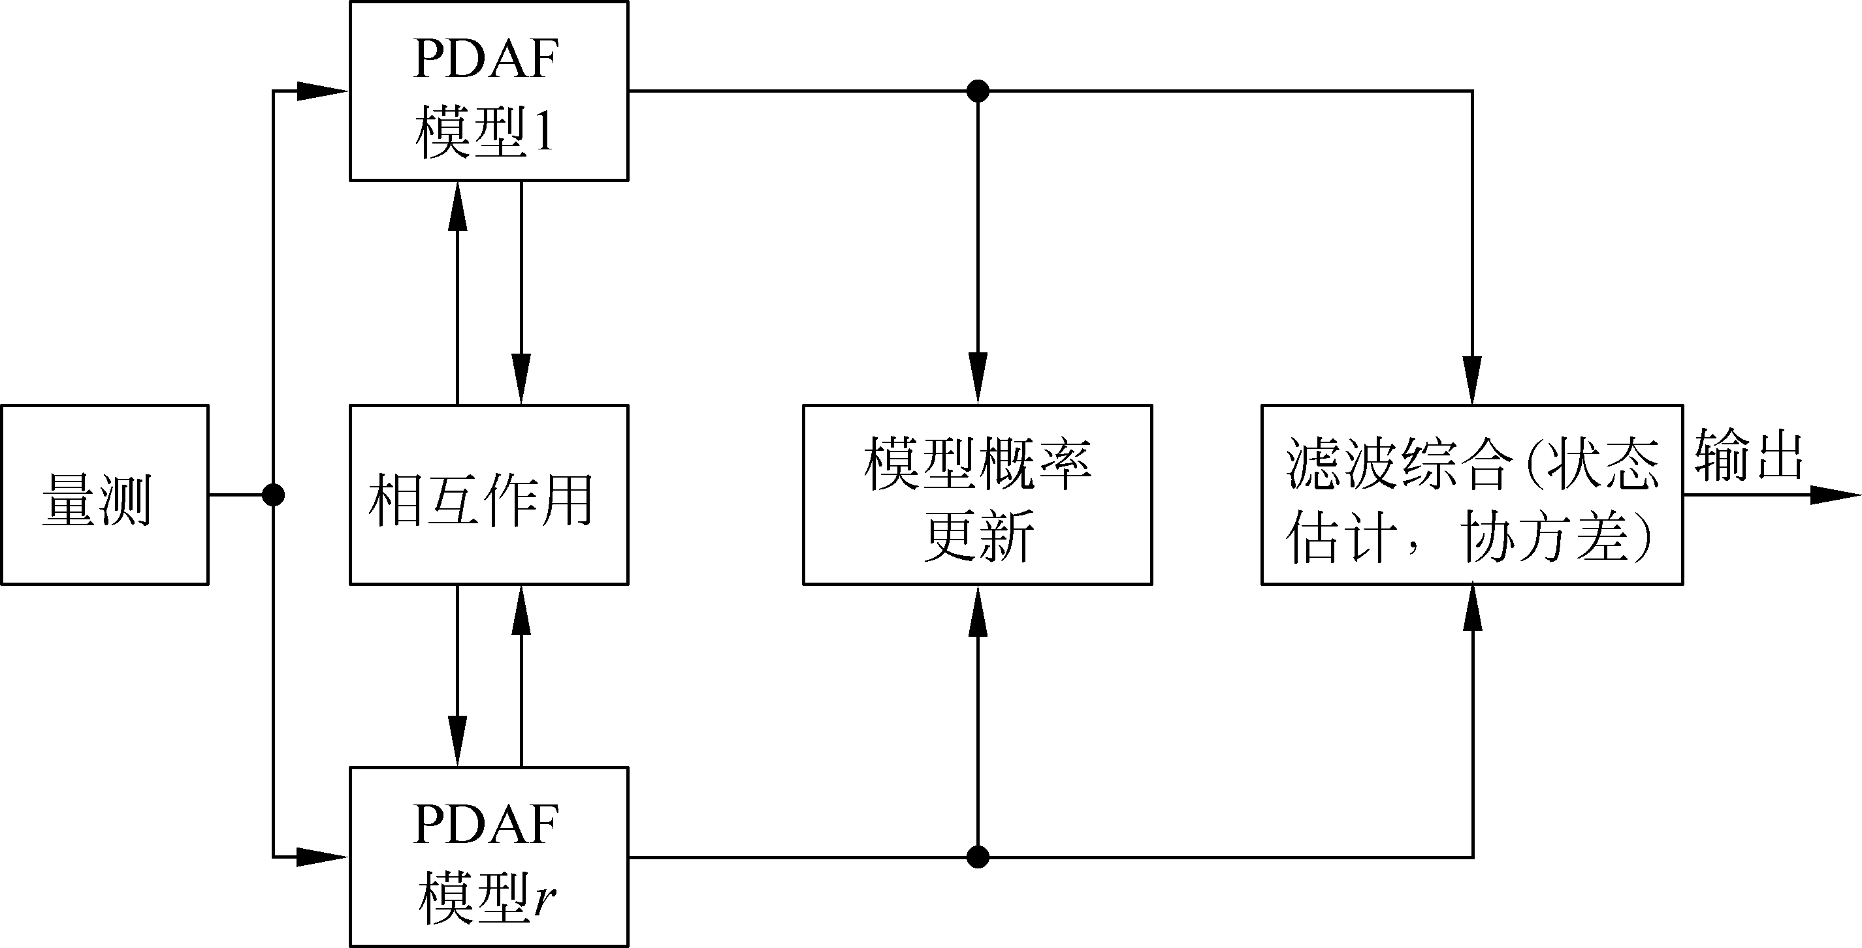
7.2量测-航迹关联算法：经典算法
7.2.3 交互式多模型概率数据关联
IMM具有明显的并行结构，便于有效的并行实现。将上一小节介绍的PDA与IMM有机结合，引入交互式多摸型概率数据关联(IMMPDA)算法，用以跟踪杂波环境中的单个机动目标。
图7-2-1 交互式多模型概率数据关联算法思想

Slide 49
7.2量测-航迹关联算法：经典算法
7.2.4 联合概率数据关联
联合概率数据关联（joint probability data association, JPDA），是在适用于单目标跟踪的PDA算法基础上，提出的一种适用于多目标情形的数据关联算法。
在JPDA算法中，首先按照多目标跟踪门之间的几何关系，划分为多个聚。在每个聚中，任何一个目标跟踪门与其他至少一个目标的跟踪门之间交集非空。JPDA算法依次处理每个聚中的目标与量测。
JPDA方法以其较好的多目标相关性能，自从诞生之日就受到了广泛关注。然而，JPDA算法的困难在于难以确切得到联合事件与关联事件的概率，因为这种方法中，联合事件数是所有候选回波数的指数函数，并随回波密度的增加出现计算上的组合爆炸现象。

Slide 50
7.2量测-航迹关联算法：经典算法
7.2.4 多传感联合概率数据关联
在多传感多目标跟踪系统中，处理的是利用多传感器对多个目标的综合跟踪问题。将单传感器联合概率数据关联算法进行推广，就得到多传感联合概率数据关联（MSJPDA）算法。
多传感联合概率数据关联算法包括两种基本结构，即并行处理结构和顺序处理结构

Slide 51
7.3 量测-航迹关联的其他方法
7.3.1 基于粒子滤波的联合概率数据关联
粒子滤波方法作为求解非线性非Gauss问题的有效方法，在数据关联领域也有着广泛的应用。
本书第2章已对粒子滤波方法做了专门介绍，本节仅描述基于粒子滤波和联合概率数据关联思想的多目标数据关联方法，该方法在基于非线性模型的数据关联领域有着广阔的发展空间。

Slide 52
7.3 量测-航迹关联的其他方法
7.3.1 基于粒子滤波的联合概率数据关联
1. 问题描述
目标 t 状态演化方程和量测方程
其中，x_{k}和 z_{k}分别表示k时刻目标t的状态，以及输出量测；映射f_{k}和h_{k}分别代表系统状态演化模型和量测模型；w和v分别表示过程噪声和量测噪声。
已知目标个数为N，记k时刻多目标联合状态向量为X_{k}

Slide 53
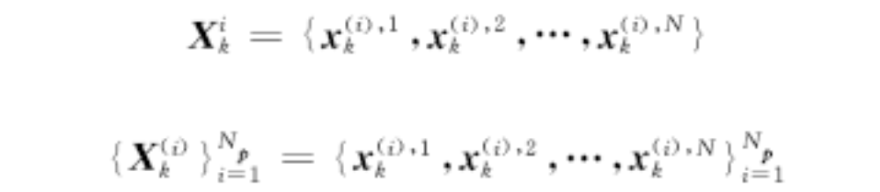
7.3 量测-航迹关联的其他方法
7.3.1 基于粒子滤波的联合概率数据关联
令X^{K} 代表直到K时刻多目标联合状态历史，Z_{k}代表k时刻所有量测，Z^{K}代表直到K时刻量测历史。并引入 代表k时刻多目标联合状态向量的第i个粒子，即
整个粒子集合表示为
其中，N_{p}表示粒子个数。参考联合概率数据关联方法，根据
Bayes公式，k时刻第i个可行联合事件 的后验概率为
此处，c是一个归一化因子。

Slide 54
7.3 量测-航迹关联的其他方法
7.3.1 基于粒子滤波的联合概率数据关联
为算法简单起见，引人P_{D}和P_{FA}分别表示检测概率和虚警概率。则可行联合事件的先验概率可表达为

Slide 55
7.3 量测-航迹关联的其他方法
7.3.1 基于粒子滤波的联合概率数据关联
2.基于多目标组合抽样的JPDA (coupled sample based JPDA，CSBJPA)
在计算粒子加权时，将多目标组合起来考虑。在多目标聚集区域，由于多目标跟踪门可能存在交叉，导致各个目标状态之间具有相关性，此时CSBJPDA关联与跟踪性能较好。步骤如下:

Slide 56
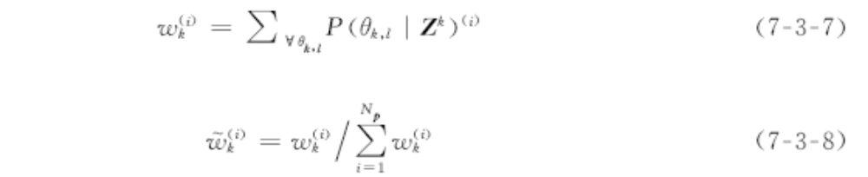
7.3 量测-航迹关联的其他方法
7.3.1 基于粒子滤波的联合概率数据关联

Slide 57
7.3 量测-航迹关联的其他方法
7.3.1 基于粒子滤波的联合概率数据关联
2.基于独立抽样的JPDA(independent sample based JPDA，ISBJPA)
是针对多目标聚集不严重的情况下开发的粒子滤波器。此时，可以假设多目标状态相互独立，为缩减计算代价，采用N个独立的粒子滤波器，跟踪不同的目标。

Slide 58
7.3 量测-航迹关联的其他方法
7.3.1 基于粒子滤波的联合概率数据关联

Slide 59
7.3 量测-航迹关联的其他方法
7.3.2 多假设方法
1979年Reid针对多目标跟踪问题，基于“全邻”最优滤波器和Bar-Shalom的聚概念，提出了多假设(multiple hypothesis tracking, MHT)技术。
此方法考虑每个新接收到的量测可能来自新目标，虚警或巳有目标，它通过一个有限长度的时间滑窗，建立多个候选假设，并通过假设评估，假设管理(删除、合并、聚类等)技术实现多目标跟踪。

Slide 60
7.3 量测-航迹关联的其他方法
7.3.2 多假设方法
由于多假设方法是一种基于延迟逻辑的方法，不仅能够有效解决航迹保持过程中的数据关联问题，同时也适用于多目标航迹起始和终止。
MHT方法试图获得数据关联问题的最优解，但是在大规模关联问题中，其使用受到极大的限制。
因为该算法中可行联合假设的个数随着目标个数和杂波量测个数的增加，而呈指数增长。
一些假设修剪技术的使用可以使得该算法在一定程度上具有可操作性。近年来，MHT技术的研究热点在于假设管理技术的有效实现。

Slide 61
7.3 量测-航迹关联的其他方法
7.3.2 多假设方法
MHT算法与JPDAF算法是被公认为在多目标跟踪领域最有效的两种关联方法。
MHT算法考虑量测来源于目标、杂波和新目标等各种可能的情况，构造面向量测的关联假设树，并利用贝叶斯后验概率的传递特性，对假设树的各个分枝进行概率计算，不断删除小概率假设，合并相同目标假设，以实现多目标的数据关联与跟踪。
该方法同样适用于多个传感器跟踪同一目标的情况。

Slide 62
7.3 量测-航迹关联的其他方法
7.3.3 概率多假设方法
传统的多假设跟踪方法依接于量测与航迹之间分配关系的枚举。为了对迅速增长的可行假设数目进行有效地控制，需要借助于假设删除以及门策略。
但是，这样做很有可能将源于目标的量测序列删除掉，因为我们感兴趣的目标源信号可能会很微弱或是起伏很大。
另外一类方法就是从概率角度来考虑数据关联问题。
事实上，多目标跟踪间题可以看作是一个只有部分量测数据的一个状态估计问题。
假设我们已经知道描述量测与目标之间对应关系的分配向量，那么就很容易计算出目标源于量测的似然函数。那么多目标跟踪问题即可简化为一个单纯的估计问题。

Slide 63
7.3 量测-航迹关联的其他方法
7.3.3 概率多假设方法
对于不完全数据的估计问题，期望极大化算法(EM)是一个有效的解决手段。
R. L. Streit和T. E Luginbuhl将一般意义上的目标跟踪假设稍作修改，并将EM算法巧妙引入多目标跟踪问题中，提出了概率多假设方法(PMHT)，从而将整个数据关联和跟踪过程组合为一个简洁、有效的迭代过程。

Slide 64
7.4 集中式VS.分布式数据关联
传感器结构模型可以分为集中式和分布式。
分布式的特点是每个传感器的检测报告在进入融合之前，先由各自的处理器进行局部处理，然后把处理过的信息送给融合中心。
与集中式相比，该模型具有更好的容错能力、系统生存能力。

Slide 65

感谢各位同学提出宝贵意见

